Slide 1




11322120
ВІДКРИТИЙ ДОСТУП ДО НАУКИ: ВІД ІСТОРІЇ ДО СЬОГОДЕННЯ
Криштафович Л. А.,
гол. бібліограф НТБ ВНТУ

Slide 2

Відкритий доступ -
безкоштовний, швидкий, повнотекстовий доступ у режимі реального часу до результатів наукових досліджень та право використовувати ці результати у своїх роботах
(Вікіпедія)

Slide 3
РУХ ВІДКРИТОГО ДОСТУПУ - ПЕРЕДУМОВИ
зростання цін на наукові журнали;
інтенсивний розвиток інформаційних технологій;
зміни в науковій комунікації.
Початок 90-х р. ХХ століття – необхідність радикальних змін в сфері наукових комунікацій визнається вже усіма. Дискутуються лише окремі питання щодо природи змін, які повинні відбутися;
Зростаючі темпи отримання важливих наукових результатів в різних науках, вимагають більш оперативного їх розповсюдження для наукової спільноти;
Інтенсивний розвиток інформаційно-комп’ютерних технологій дає можливість науковцям зробити результати їхніх досліджень доступними.

Slide 4
РУХ ВІДКРИТОГО ДОСТУПУ - початок
  1991-1992 рр. – американський фізик Поль Гінспарг (Національна Лабораторія Лос Аламос, США) створює електронний архів препринтів arXiv.org з вільним доступом для фізиків
1994 р. – Стефан Харнад (США) – започатковує ідею “самоархівування в Інтернеті” – розміщення власних робіт на сайтах
1996-1999 рр. – вчені США підхопили ідею С. Харнада. Започатковано самоархівування, як альтернатива публікаціям в наукових виданнях
1999 р. – Американська асоціація наукових бібліотек створює SPARC - Коаліцію наукових і освітніх публікацій та ресурсів

Slide 5
РУХ ВІДКРИТОГО ДОСТУПУ - початок
1999 р. – Національний науковий фонд США фінансує проект “Ініціатива відкритих архівів” (Open Archives Initiative)
1999-2001 рр. – створено перші системи відкритого доступу: E-biomed, Pubmed Central, Public Library of Science та ін.
2001 р. – 34000 науковців зі 180 країн підписали Відкритий Лист до наукових видавців із закликом зробити наукову літературу доступною для безкоштовного розповсюдження через онлайн архіви
2002 р. – розроблено основний протокол відкритого доступу – OAI-PMH (The Open Archives Initiative Protocol for Metadata Harvesting).

Slide 6

РУХ ВІДКРИТОГО ДОСТУПУ - початок
2 грудня 2001 р. – проголошена Ініціатива Відкритого Доступу (BOAI) під час конференції в Інституті відкритого суспільства (Будапешт) – сформульовано поняття Відкритого доступу
Бескоштовний онлайновий доступ до наукової літератури;
Вільне використання для досліджень, навчання та інших цілей;
За автором зберігається право на контроль за своєю роботою і право на посилання та цитування.
ВІДКРИТИЙ ДОСТУП

Slide 7



«…публікація – важливий елемент наукового процесу. Як дослідник, я пишу не заради грошей…
Я пишу заради слави: я хочу, щоб кожен прочитав те, що я написав… Тому ми [дослідники] бескоштовно презентуємо наші здобутки. І в цьому сила відкритого доступу»
Harold Varmus,
Nobel laureate, former director of the US National Institutes of Health, and co-founder of open access publisher Public Library of Science, talks to Richard Poynder
June 05, 2006

Slide 8
ПІДТРИМКА ВІДКРИТОГО ДОСТУПУ
2002 р.
  Будапештська ініціатива Відкритого доступу (BOAI) - ліквідувати бар'єри на шляху до відкритого доступу. Рекомендовано дві стратегії відкритого доступу: самоархівування та створення журналів вільного доступу
Жовтень 2017 р. – підписало
6058 осіб (52 - з України); 990 організацій (36 - з України)
2003 р.
Заява в Бетезді про відкрите видавництво (Медичний інститут Говарда Хьюза, Меріленд, США). Визначено поняття публікації відкритого доступу; заяви організацій та агенцій, що фінансують дослідження, бібліотек та видавців, вчених та наукових товариств.
Берлінська декларація (Товариство ім. Макса Планка, Берлін) підтримує та розширює ініціативи відкритого доступу; підтримує перехід до відкритого доступу для електронних публікацій
На 25 жовтня 2017 р.
596 підписантів
З України:
Національний педагогічний університет ім. Драгоманова;
Національний університет "Києво-Могилянська академія";
Харківський національний університет міського господарства ім. О. М. Бекетова;
Українська академія банківської справи Нацбанку України

Slide 9
ПІДТРИМКА ВІДКРИТОГО ДОСТУПУ
Початок роботи системи відкритого доступу (DOAJ) у бібліотеці шведського університету м. Лунд та представлення в ній понад 2500 назв наукових журналів.
2004 р.
На 25 жовтня 2017 р. 10229 журналів, 2637102 статті
32 ректори італійських університетів підписують Берлінську декларацію та публікують Messina Declaration (Мессіна, Італія) Мессинську декларацію про Відкритий доступ.
Заява про Відкритий доступ до наукової інформації Gо8 (Група восьми, Австралія). Підписали 8 ректорів провідних університетів Австралії
2006 р.
Дослідження Європейської комісії економічної та технічної еволюції ринку наукових публікацій в Європі. Публікуються заява щодо відкритого доступу, фінальний звіт Консультативного комітету

Slide 10
ПІДТРИМКА ВІДКРИТОГО ДОСТУПУ
2007 р.
Рекомендації Європейської дослідницької ради щодо Відкритого доступу
eIFL.net — консорціум — Електронна інформація для бібліотек підписано Берлінську декларацію, створено програми: “Відкритий доступ” та ”Вільне і відкрите програмне забезпечення”
2008 р.
Європейська комісія та Німецька комісія випускають
Посібник з Відкритого Доступу
Асоціація Європейських Університетів розробляє Рекомендації Асоціації Європейських Університетів
Приєдналося 861 університетів зі 47 країн;
33 українських університети, в т. ч. ВНТУ.

Slide 11
РЕКОМЕНДАЦІЇ АСОЦІАЦІЇ ЄВРОПЕЙСЬКИХ УНІВЕРСИТЕТІВ
Університети зобов’язані розвивати інституційну політику та стратегію щодо контролю за якістю результатів для ширшого їх розповсюдження.
Для досягнення цього найкращим є створення інституційного репозитарію чи участь у спільному (міжуніверситетському) репозитарії...
Університетська інституційна політика має вимагати від дослідників самоархівувати їхні наукові публікації.
Університети повинні включати питання захисту авторських прав до своєї системи управління.

Slide 12
ПІДТРИМКА ВІДКРИТОГО ДОСТУПУ
Альгамбрська декларація Відкритого доступу. Розроблено рекомендації щодо політик розвитку Відкритого доступу та План розвитку в Південний Європі
2010 р.
Генська декларація (Гент, Бельгія) підтримує Відкритий доступ до наукових досліджень в Європі
2011 р.
Міжнародна федерація бібліотек (IFLA)‏. Розробляє Рекомендації щодо Відкритого доступу підтримки, популяризації та впровадження членами IFLA
Дорожня карта Відкритого Доступу розроблена Лігою європейських дослідницьких університетів
SPARC (Коаліціїя наукових видань та академічних ресурсів) розробляє рекомендації з Відкритого Доступу, проходять громадські слухання ЄС щодо доступу та збереження наукової інформації

Slide 13
ПІДТРИМКА ВІДКРИТОГО ДОСТУПУ
Заява Єврокомісії “Зробимо Відкритий Доступ реальністю для науки” (Брюсель). Оголошена Рамкова Програма ЄС з досліджень та інновацій Horizon 2020, розроблена Пояснювальна записка Єврокомісії щодо відкритого доступу до публікацій в Horizon 2020
2012 р.
Кримська декларація Відкритого Доступу. Учасники 19-ої Міжнародної Кримської конференції «Крим 2012: бібліотеки та інформаційні ресурси в сучасному світі науки, культури, освіти і бізнесу» звернулися до дослідників, університетів, видавництв академічних журналів, бібліотек усіх країн з вимогою підтримки ініціатив та міжнародних проектів Відкритого Доступу
На 25 жовтня 2017 р. – 29 підписантів
2013 р.
Позиція Європейського економічно-соціального комітету – Підвищення вигоди від державних інвестицій в дослідження. Основні напрями: доступ до наукових публікацій, збереження наукової інформації, доступ до даних досліджень

Slide 14
ПОЗИЦІЯ ДЕРЖАВ СВІТУ
ШОТЛАНДІЯ, 2004
Стратегія Відкритого Доступу Робочої групи по розробці Шотландської стратегії з наукової інформації, Шотландська декларація Відкритого доступу 2004 р.
ІТАЛІЯ, 2004
32 ректори італійських університетів підписують Берлінську декларацію та публікують Messina Declaration (Мессіна, Італія) Мессинська декларація про Відкритий доступ 2004 р.
АВСТРАЛІЯ, 2004
Ухвала по відкритому доступу Австралійського Комітету з Інфраструктури Дослідницької Інформації (Australian Research Information Infrastructure Committee (ARIIC). Підписують 8 ректорів університетів.

Slide 15
ПОЗИЦІЯ ДЕРЖАВ СВІТУ
ВЕЛИКОБРИТАНІЯ, 2004
Комітет з Науки і Техніки Палати общин парламенту Об'єднаного Королівства рекомендує всім університетам країни створити інституційні репозитарії, а науковцям депонувати копії своїх статей в репозитарії протягом місяця після публікації
КАНАДА, 2004
Науковою Радою Канади з Суспільних і Гуманітарних Наук (SSHRC) та Канадською Асоціацією Наукових Бібліотек (CARL) рекомендовано обов'язкове самоархівування
НІМЕЧЧИНА, 2005
Дослідницька Фундація Німеччини (Deutsche Forschungsgemeinschaft - DFG) оголосила про підтримку ідеї Відкритого доступу і Берлінської Декларації (у розробці якої DFG принимал участь)

Slide 16
ПОЗИЦІЯ ДЕРЖАВ СВІТУ
ШВЕЦІЯ, 2004
Рада Швеції з Науки приєднується до OAI з вимогою: у короткі терміни обнародувати результати досліджень, що фінансуються державою, через університетські архіви або інші бази даних
США, 2005
Національний інститут здоров'я (NIH): статті, написані в результаті грантових досліджень повинні обов'язково депонуватись в PubMed Central (PMC) відразу після публікації. Якщо NIH хоч би частково платить за публікацію статті, то доступ відкривається відразу, якщо ні - через 6 місяців після публікації
2006
Національна Наукова Фундація США виділила до $12 млн. на гранти в підтримку досліджень, пов'язаних з загальнодержавним і відкритим доступом до інформації

Slide 17
ВІДКРИТИЙ ДОСТУП:
КОМУ ЦЕ ПОТРІБНО?
Користувачам
  оперативний доступ до джерел наукової інформації
Бібліотекам
  якісне задоволення інформаційних потреб користувачів
Авторам
  розповсюдження результатів наукових досліджень, зростання наукового авторитету, індексу цитування
Науковим організаціям (університетам)
  підвищення авторитету і рейтингу в науковому просторі
Державі
  прискорення наукового прогресу, продуктивності, передачі знань

Slide 18


МІЖНАРОДНИЙ ТИЖДЕНЬ
ВІДКРИТОГО ДОСТУПУ
З ініціативи Коаліції наукових видань та академічних ресурсів (SPARC)
14 жовтня 2008 р. — перший в світі День Відкритого Доступу
Учасники: 120 університетів в 27країнах світу
23-29 жовтня 2017 р. —дев’ятий рік поспіль тиждень Відкритого Доступу

Slide 19

ШЛЯХИ ВІДКРИТОГО ДОСТУПУ
ЗОЛОТИЙ
ЗЕЛЕНИЙ
  публікації в журналах, що знаходяться у відкритому доступі
депонування та самоархівування вченими своїх праць у відкритих електронних архівах (репозитаріях), відповідно до стандартів ініціативи відкритих архівів

Slide 20
ЖУРНАЛИ ВІДКРИТОГО ДОСТУПУ, які надають вільний онлайновий доступ для читачів без будь-яких фінансових, юридичних та технічних перешкод
DOAJ
На 25/10/2017 10229 журналів, 2637102 статті
МОДЕЛІ
НАУКОВИХ
ЖУРНАЛІВ
ГІБРИДНІ ЖУРНАЛИ ВІДКРИТОГО ДОСТУПУ, які надають вільний онлайновий доступ без будь-яких затримок лише до тих статей, вільний доступ до яких оплачений авторами (їхніми установами чи грантодавцями)
ТРАДИЦІЙНА МОДЕЛЬ - журнали із затримкою відкритого доступу, які надають вільний онлайновий доступ після закінчення періоду ембарго

Slide 21

ПОЛІТИКА ВИДАВЦІВ ЩОДО АВТОРСЬКОГО ПРАВА ТА САМОАРХІВУВАННЯ
 | Можна архівувати постпринти і препринти
 | Можна архівувати постпринти
 | Можна архівувати препринти
 | Архівування не підтримується

Slide 22
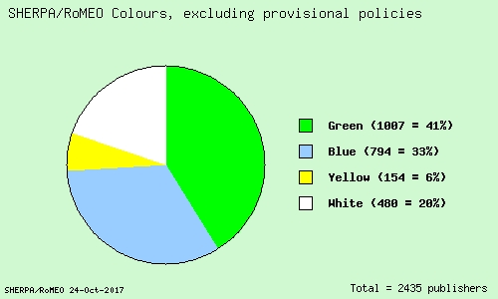
СВІТОВА ПОЛІТИКА ВИДАВЦІВ
80% видавців дозволяють самоархівування
20 %
41 %
6 %
33 %

Slide 23
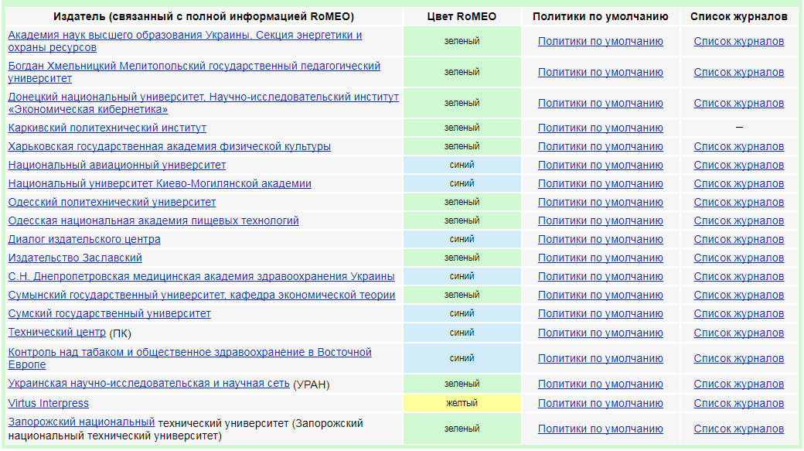
ПОЛІТИКА ВИДАВЦІВ УКРАЇНИ
Українські видавці В SHERPA/ROMEO - 19
станом на 22 жовтня 2017 р.

Slide 24
РЕПОЗИТАРІЇ ВІДКРИТОГО ДОСТУПУ
Інституційні
  належать одній установі: університету, інституту, лабораторії, організації
Тематичні
  охоплюють галузь знань чи окремі дисципліни
Урядові
  належать державним структурам для зберігання та організації доступу до урядових документів
Агрегаційні чи міжінституційні
  належать консорціуму університетів, наприклад, вітчизняний проект ELibUkrOA

Slide 25
ІНСТИТУЦІЙНИЙ РЕПОЗИТАРІЙ
Цифрова колекція, зібрання і зберігання інтелектуальних продуктів однієї чи декількох університетських спільнот
Набір сервісів, які університет пропонує членам своєї спільноти для управління та розповсюдження цифрових матеріалів, створених інституцією та членами її спільноти
НАЙЧАСТІШЕ
  =
  Університетський репозитарій
  Основне призначення репозитарію ВНТУ (IR VNTU)
  Накопичення, систематизація, зберігання інтелектуальних матеріалів університетської спільноти та інших осіб, а також поширення цих матеріалів у цифровому вигляді засобами Інтернет-технологій у середовищі світового науково-освітнього співтовариства

Slide 26
ПОЗИЦІЯ ДЕРЖАВ СВІТУ
Більшість досліджень фінансовані державним коштом, більша частина передплати на наукові журнали фінансується державою. Держава не тільки має право, але й зобов'язана втрутитися в оприлюднення результатів дослідження
Вимога до автора зробити свою статтю доступною через репозитарій, якщо вона виконана на основі дослідження, що фінансоване державою
Університети можуть вимагати того ж від своїх штатних співробітників, якщо дослідження виконане в межах планів закладу, в лабораторіях закладу(навіть в межах гранту чи проекту, що не фінансується державою).

Slide 27
ПОЗИЦІЯ УКРАЇНИ
2005, грудень —
  Постанова ВР України “Про рекомендації парламентських слухань з питань розвитку інформаційного суспільства в Україні”
2007, січень —
  Закон України “Про основні засади розвитку інформаційного суспільства в Україні на 2007-2015 рр”.
      Р. 3, п. 7: …створення необхідної технічної і технологічної інфраструктури, електронних інформаційних ресурсів в архівах, бібліотеках та музеях, науково-дослідних установах з визначенням вимоги щодо обов'язкового зберігання в єдиному електронному форматі результатів наукової діяльності та забезпечити вільний доступ до результатів наукових досліджень, створених за рахунок коштів Державного бюджету України…
2008, липень —
  Наказ ВАК та НАНУ “Про затвердження Порядку передавання електронних копій друкованих фахових видань на зберігання до Національної бібліотеки ім. В І. Вернадського ”
      ... з метою забезпечення збереження видань та їх надання в загальний доступ в режимі online...”

Slide 28
ПОЗИЦІЯ ВНЗ УКРАЇНИ
2009, червень —
Ольвійська Хартія університетів України
2.6. Академічна свобода включає доступ… до наукової інформації, через розвиток відкритих електронних архівів (університетських інституційних репозитаріїв) та інтеграції України до світової академічної спільноти
    Серед підписантів: 26 ректорів українських університетів
      в т.ч. ВНТУ

Slide 29
ПЕРЕВАГИ ІНСТИТУЦІЙНИХ РЕПОЗИТАРІЇВ ВНЗ
для кожного науковця:
підвищення індексу цитувань метаданих праць;
наявність інформації в мережі та ії гарантоване збереження;
збереження авторських прав;
можливість доповнення та редагування праць
для наукового підрозділу:
розповсюдження;
зростання рівня цитованості праць його співробітників;
тривалість та постійність наявності інформації в мережі, її збереження
для університету:
підтримка наукової діяльності;
світове розповсюдження результатів наукових досліджень співробітників;
підвищення якості наукової комунікації;
підвищення міжнародного рейтингу;
відкритий доступ до результатів досліджень

Slide 30
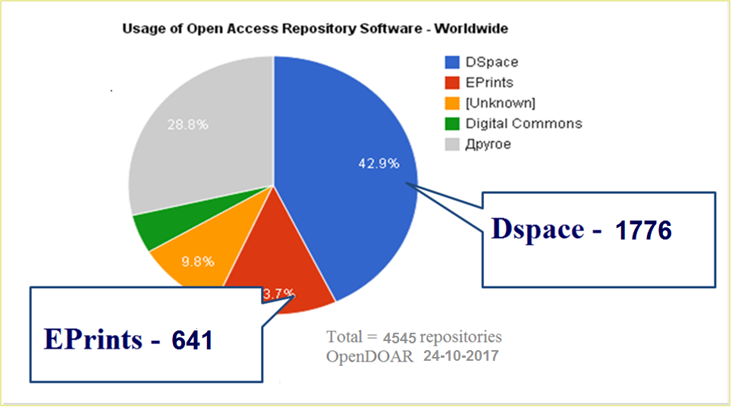




ПРОГРАМНЕ ЗАБЕЗПЕЧЕННЯ
Лідери програмного забезпечення для відкритих електронних архівів

Slide 31




МІЖНАРОДНІ БАЗИ ДАНИХ
ROAR –
реєстр репозитаріїв відкритого доступу - розміщується в Університеті Саутгемптона (Великобританія), є частиною EPrints.org мережі;
OpenDOAR –
довідник репозитаріїв відкритого доступу, 2005 рік - розроблений і підтримується Ноттінгемським університетом (Великобританія);
BASE, 2004 рік –
проект бібліотеки Білефельдського університету (Німеччина);
OAIster(WorldCat), 2002 рік –
Зведений каталог електронних ресурсів, проект Мічиганського університету (США);
ROAD, 2013 рік –
проект Міжнародного центра ISSN (Франція).

Slide 32
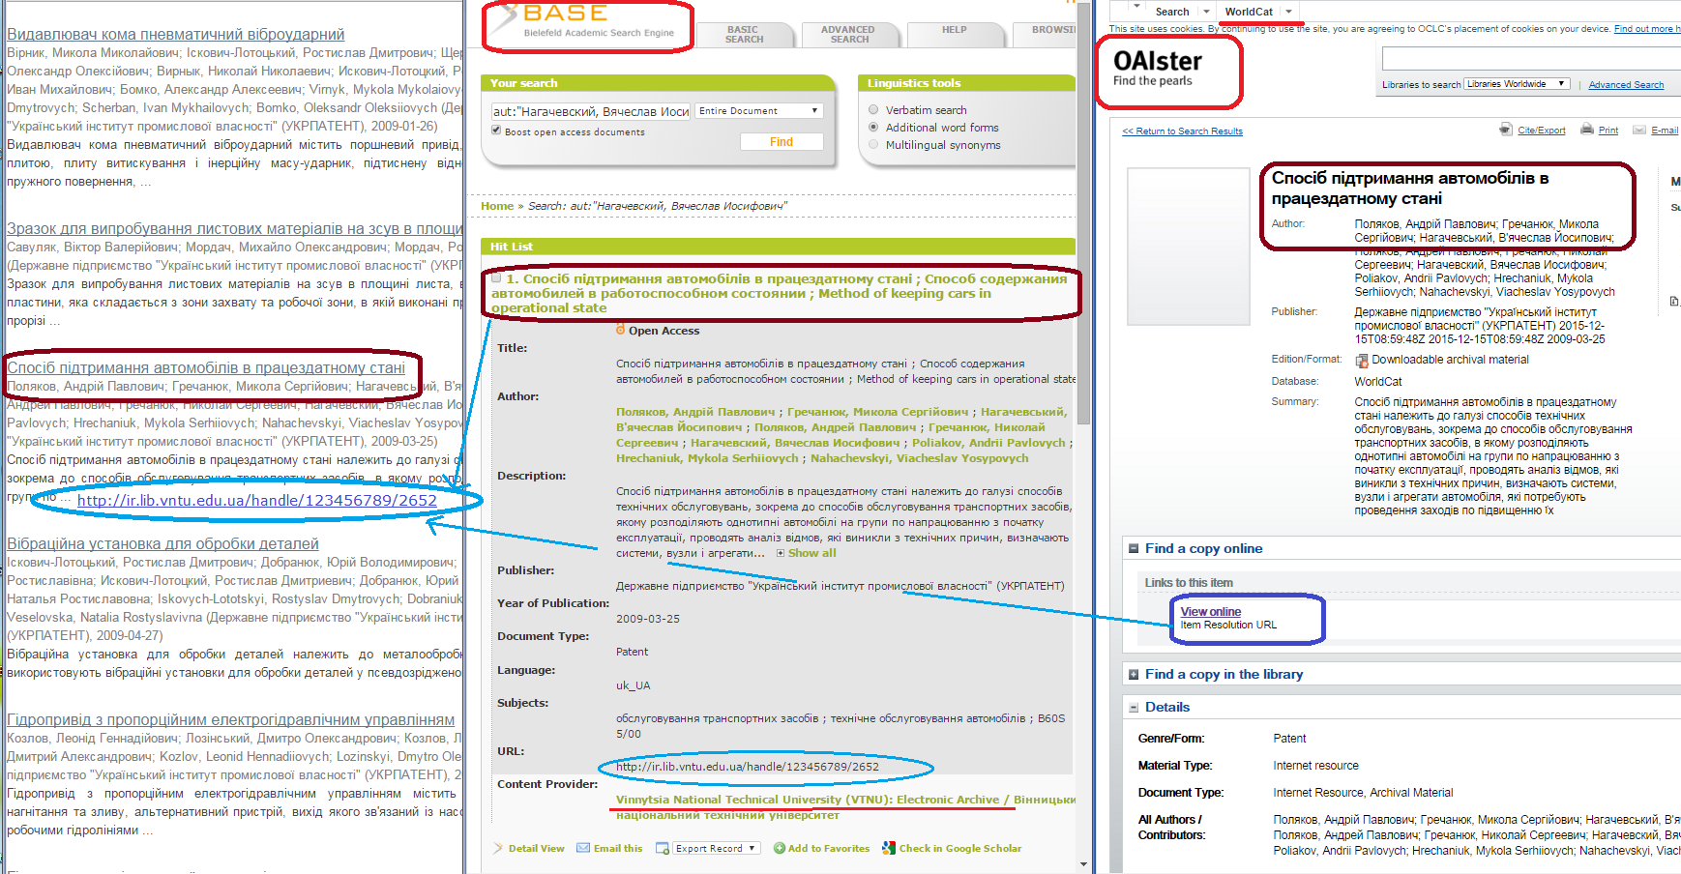
IR VNTU – ІНДЕКСАЦІЯ В МІЖНАРОДНИХ БД

Slide 33


БАЗИ ДАНИХ УКРАЇНИ
SSM (Simple Search Metadata)
Система пошуку у відкритих архівах України - де індексуються метадані з різних архівів України (в т. ч. з репозитарію ВНТУ) і забезпечується централізований пошук у відкритих архівах.
ElibUkr-OA
Мультидисциплінарний відкритий електронний архів ElibUkr-OA через портал ElibUkr: «Електронна бібліотека України».
ВНТУ є партнером проекту

Slide 34
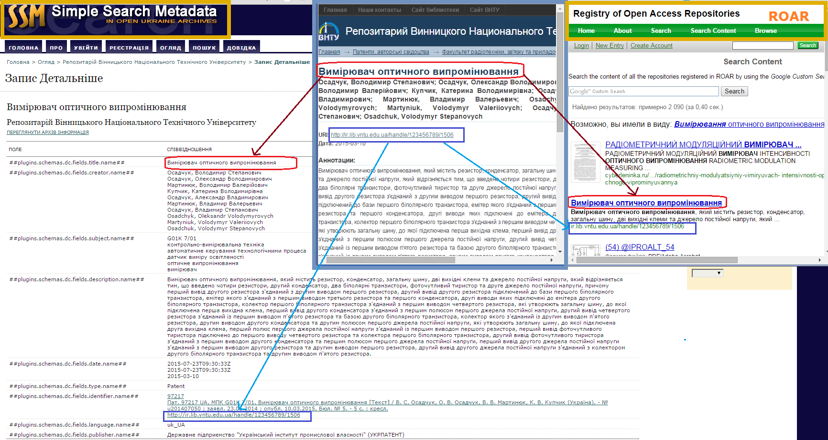
IR VNTU - ІНДЕКСАЦІЯ У
ВІТЧИЗНЯНИХ БД + ROAR

Slide 35
СТРАТЕГІЯ РОЗВИТКУ БІБЛІОТЕЧНОЇ СПРАВИ В УКРАЇНІ ДО 2025 Р.
2016, березень (розпорядження Кабінету Міністрів України від
23.03.2016 р. № 219-р)
Короткострокові дії 2016-2017 рр:
…розробити програму створення Національної електронної бібліотеки;
Середньострокові дії 2018-2020 рр.:
…прийняти і розпочати виконання програми створення Національної електронної бібліотеки України;
…створити зведений електронний каталог бібліотек та базу даних авторитетних національних файлів.
Довгострокові дії 2021-2025 рр.:
…створити Національну електронну бібліотеку України;
…приєднати зведений електронний каталог бібліотек України та електронні каталоги окремих бібліотек до світового зведеного каталогу бібліотечних ресурсів (WorldCat).

Slide 36

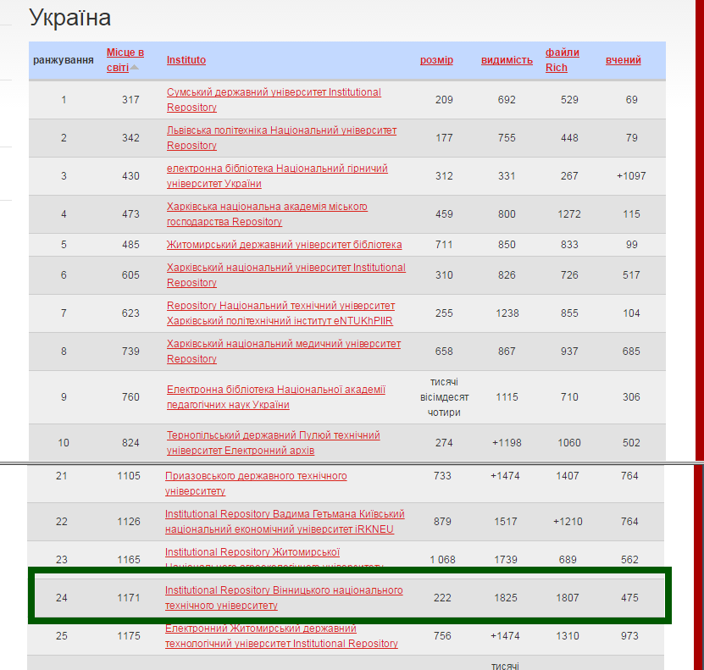
РЕЙТИНГ РЕПОЗИТАРІЇВ УКРАЇНИ
(WEBOMETRICS)
СІЧЕНЬ 2017 Р.

Slide 37


ІНСТИТУЦІЙНИЙ РЕПОЗИТАРІЙ ВНТУ
IR VNTU
Institutional Repository Vinnitsia National Technical University
http://ir.lib.vntu.edu.ua
Завдання
Забезпечення постійного та довготривалого зберігання в електронному вигляді повних текстів праць науковців університету;
Популяризація здобутків отриманих вченими університету;
Підвищення рейтингу Університету представленням наукових праць та інших матеріалів, що видаються в Університеті;
Надання вільного доступу до праць через світові глобальні мережі.

Slide 38
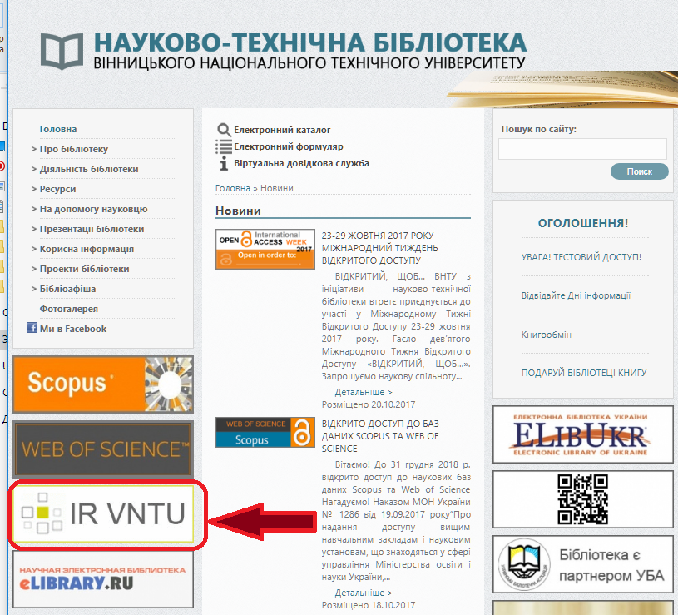
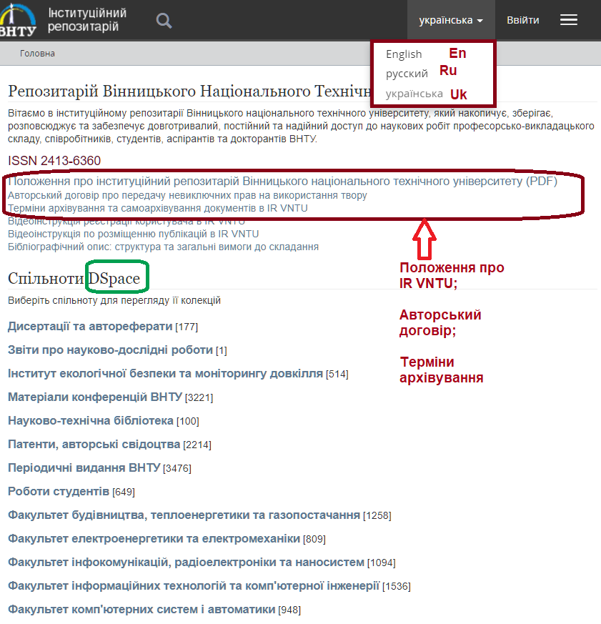
IR VNTU
https://ir.lib.vntu.edu.ua/

Slide 39
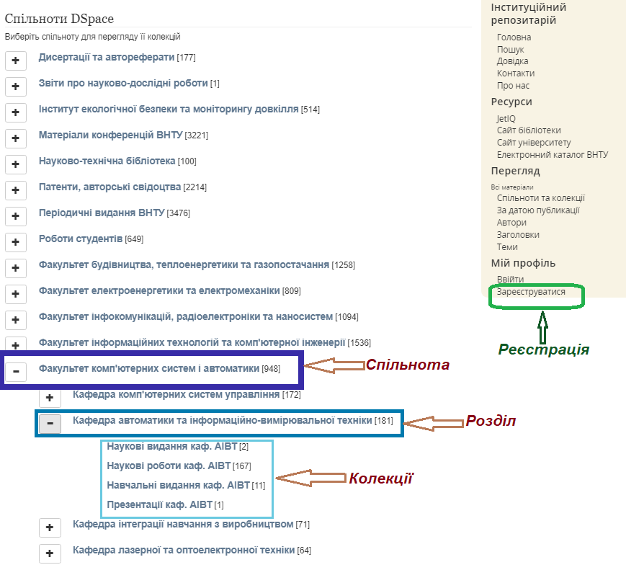
СТРУКТУРА IR VNTU

Slide 40
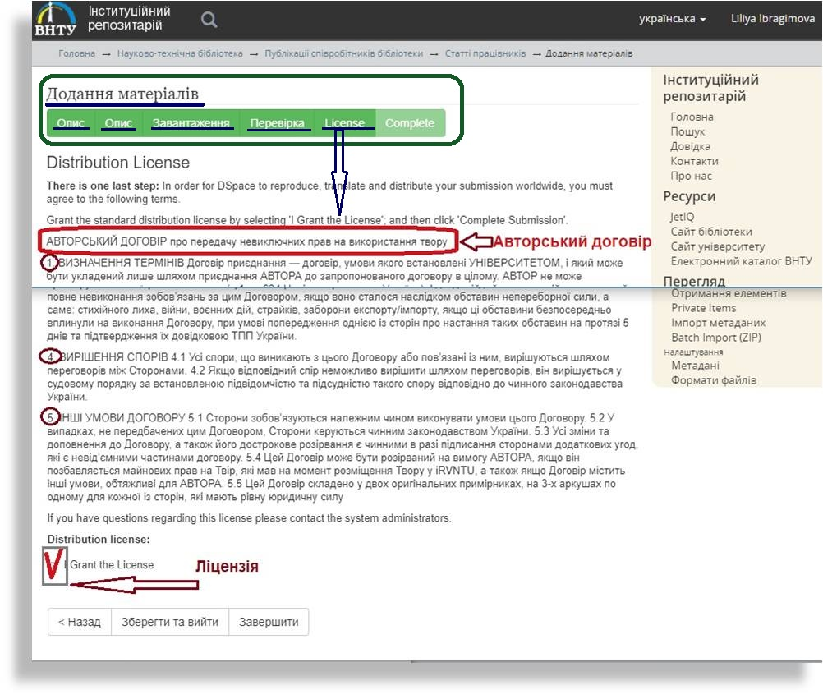
IR VNTU – АВТОРСЬКЕ ПРАВО

Slide 41
IR VNTU – АВТОРСЬКЕ ПРАВО
Підписуючи договір автор передає університету на безоплатній основі невиключні права на використання твору:
на внесення твору у базу даних iRVNTU;
на використання Твору без одержання прибутку;
на відтворення Твору чи його частин в електронній формі (включаючи цифрову), не змінюючи його змісту;
на виготовлення електронних копій Твору для постійного архівного зберігання;
на надання електронних копій Твору для відкритого доступу в мережі Internet.

Slide 42
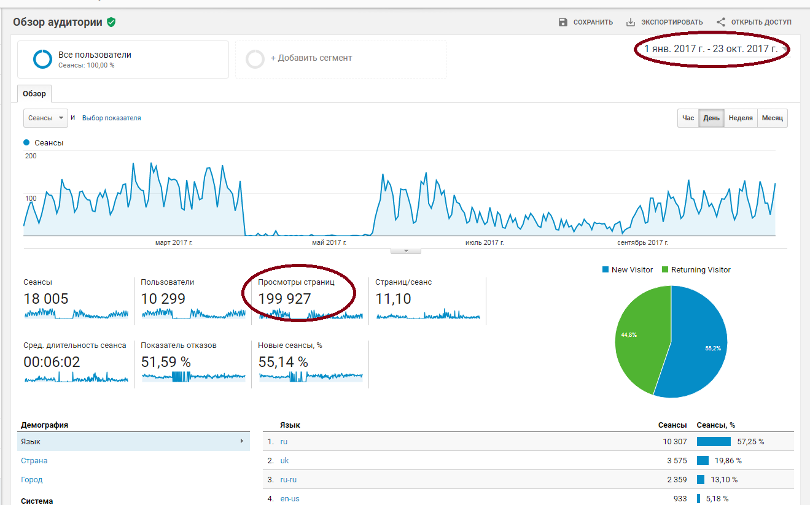
IR VNTU - МОНІТОРИНГ

Slide 43
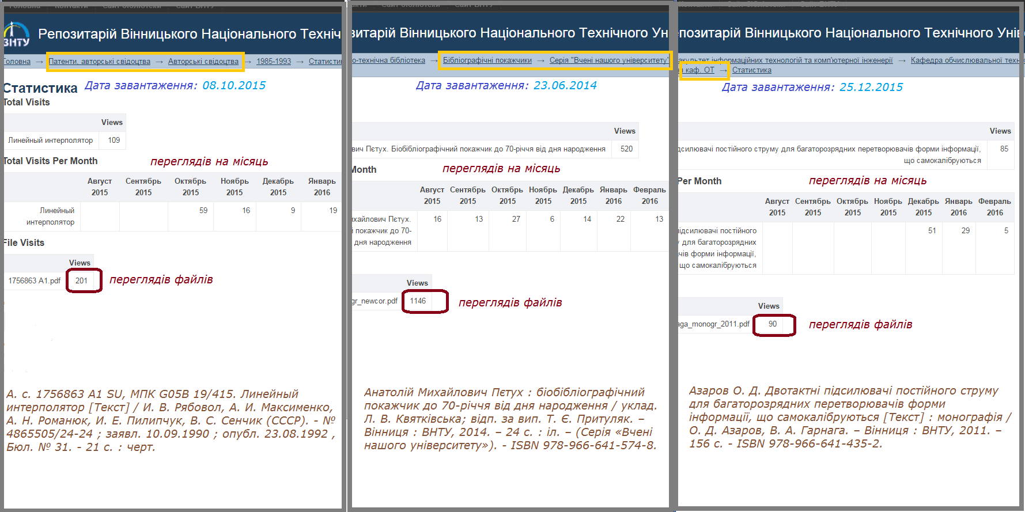
VNTU – ЗРУЧНА СТАТИСТИКА АКТУАЛЬНОСТІ ПРАЦЬ АВТОРІВ

Slide 44
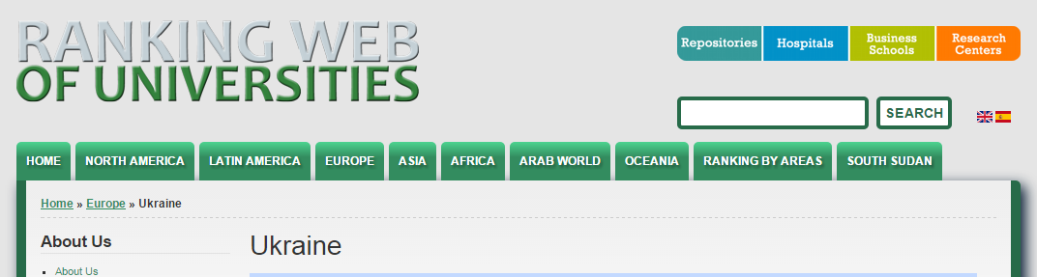
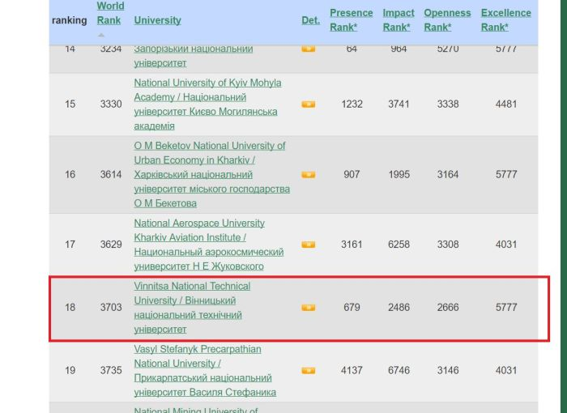
РЕЙТИНГ ВНЗ УКРАЇНИ
(WEBOMETRICS)
СІЧЕНЬ 2017

Slide 45

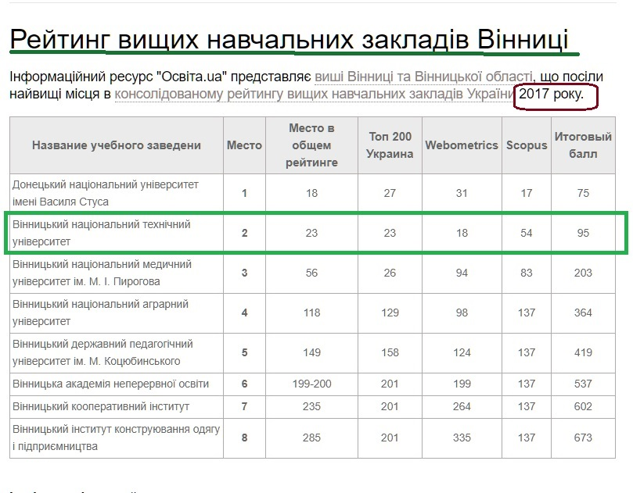
РЕЙТИНГ ВНЗ ВІННИЦІ

Slide 46
IR VNTU – ПЕРЕВАГИ
Інституційний репозитарій - єдиний електронний ресурс ВНТУ зареєстрований в 7 міжнародних БД, в яких завантажена стаття індексується протягом 4-7 днів ;
ВНТУ, розвиваючи Інституційний репозитарій , став партнером проекту «Електронна бібліотека України: створення Центрів знань в університетах України» та Консорціуму e-VERUM і, як результат, отримав доступи до міжнародних наукових БД (Web of Science, Scopus, InCites Journal Citation Reports, China Knowledge Resource Integrated Database, «Іст Вью Інформейшн Сервісез, Інк» та ін.)
Для вчених ВНТУ та майбутніх науковців – велика можливість грантової підтримки, тому що результати наукових досліджень через репозитарій доступні на міжнародному рівні;
Розвиток IR VNTU – стратегічно важливий в контексті покращення рейтингування ВНТУ в Webometrics.

Slide 47

Дякую за увагу!
library@vntu.edu.ua

